Slide 1
Reunión previa y de homologación
Servicios de ingeniería de diseño, construcción de las obras civiles, instalaciones auxiliares de línea y estaciones, suministro e instalación del sistema integral ferroviario que incluye el material rodante y puesta en marcha de la Línea 2 del Metro de Panamá
09.30-10.03 /2014

Slide 2
Instalaciones Electromecánicas
CONTENIDO
Sistema Contraincendios.
Accesibilidad: Ascensores y Escaleras.

Slide 3
Sistema contra incendios
Instalaciones Electromecánicas

Slide 4
Sistema Contra Incendios
Generalidades
El sistema contraincendios es el conjunto de equipos y técnicas que:
Permite la detección temprana de un incendio o conato de incendio.
Reduce su impacto o propagación (medidas pasivas)
Realiza la extinción del mismo (medidas activas).
Dispondrá de:
Sistemas de detección (detectores, pulsadores, dispositivos de alarma audible y visual, y panel de alarma de incendio).
Equipos automáticos de extinción de incendios, (agua nebulizada, agente gaseoso).
Equipos manuales de extinción de incendios: como redes de BIES, extintores portátiles, columna seca o red de hidrantes.
Los sistemas contra incendios se instalarán en estaciones, subestaciones, talleres y resto de edificios de la Línea 2 de Metro de Panamá.
Notes:
Sistema de detección de incendios será el encargado de:
Realizar la detección temprana del incendio, con detectores de humos y gases.
Reducir su impacto o propagación, lo cual se efectuará mediante medidas pasivas ya que se basará en el comportamiento ante el fuego de los elementos constitutivos, cuyas características se encontrarán contenidas dentro de la propia técnica a controlar.
Equipos automáticos de extinción, basados en agua nebulizada. Para aquellos cuartos técnicos cuyo equipamiento así lo aconseje (cuartos de enclavamiento, cómputo) se basará en agente gaseoso.
Equipamiento manual de extinción, como extintores, BIEs, columna seca, etc.

Slide 5
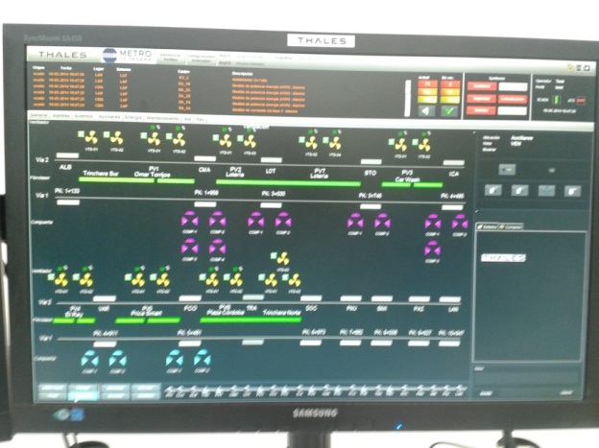
Sistema Contra Incendios
Funcionalidad requerida
Como requisitos funcionales principales, el sistema de alarma y control tendrá:
Un panel anunciador y controlador en cada estación, sede, etc.
Un panel en los CCO que aglutine las alarmas de todos los sistemas.
Centralita, detectores, pulsadores... que conformarán el sistema de detección.
El sistema de extinción debe de garantizar que no afecte al funcionamiento de los sistemas contenidos en las dependencias que extingue (enclavamientos, cuartos de cómputo, etc.).
Por otra parte, y para cumplir las necesidades en cuanto a evacuación, el sistema tendrá relación con los siguientes sistemas:
Cobro de pasaje.
Ascensores y escaleras.
Señalización Ferroviaria.
Sonorización, voceo y teleindicadores.
CCTV.
Estas interrelaciones se gestionarán y
programarán desde el SCADA de estaciones.
Notes:
El sistema dispondrá de un panel anunciador y controlador en cada estación, así como un panel centralizado en los CCO como el que se muestra en la foto (es de la línea 1) para poder gestionarlo de forma centralizada.
En cada estación, habrá una centralita que reconocerá cada detector, pulsador, o módulo del sistema, identificando el punto exacto donde se produce. Los detectores serán del tipo iónico, óptico o de aspiración (escaleras).
El sistema de extinción se basará en agua nebulizada o agente gaseoso según las características de la zona a proteger.
El sistema contra incendios tendrá interfases con otros sistemas las cuales podrán ser gestionadas a través del sistema SCADA, con objeto de poner (automática o manualmente) la estación en el nivel relativo de alarma.

Slide 6
Accesibilidad: escaleras y ascensores
Instalaciones Electromecánicas

Slide 7
Accesibilidad: Escaleras y Ascensores
Generalidades
Para el sistema de accesibilidad se solicita el suministro, montaje, pruebas, puesta en servicio y mantenimiento de escaleras y ascensores de estaciones y edificios de Línea 2 de Metro de Panamá.
Las estaciones serán de exterior, por lo que las escaleras y ascensores estarán preparados para su funcionamiento en intemperie, teniendo en cuenta desde el drenaje de pluviales o la estanqueidad de los elementos eléctricos y mecánicos, hasta lo relativo al vandalismo.
El diseño a presentar por la empresa contratista tendrá en cuenta la integración de escaleras y ascensores en las edificaciones, destacando los siguientes aspectos:
Dimensionales.
Estructurales.
Drenaje.
Contraincendios.
Eléctricos.
Comunicaciones.
Notes:
Los aspectos de diseño serán:
Dimensionales, de forma que los encajes de las dimensiones propuestas por el suministrador, y aquellas que aparezcan en el diseño de la obra civil sean coherentes entre sí, para permitir no sólo la instalación de las escaleras sino la existencia de espacio suficiente para poder llevar a cabo las tareas de mantenimiento. Se verificará que las dimensiones, alturas, velocidades e inclinaciones son compatibles según la norma EN-115.
Estructurales, validando que los esfuerzos de trabajo son soportados tanto por las estructuras de las estaciones como por el propio equipo, estudiando la necesidad de puntos de apoyo intermedios en las escaleras con grandes desniveles a cubrir. Dentro de este apartdo se tendrá especial atención al acople antisísmico entre las estructuras y las escaleras.
Drenaje. Se han de prever los sistemas de drenaje que solicite el fabricante, de forma que el vertido se haga siempre hacia una arqueta principal colectora de la estación directamente sin necesidad de bombas o equipos cuyo fallo pueda provocar la inutilización de la instalación.
Contraincendios, dejando los espacios y sistemas de evacuación de persona, extracción de humos, bloqueo de la escalera, transmisión de alarmas, e incluso equipos de extinción propios del ascensor.
Eléctricos, con conducciones eléctricas y cableado dedicado hacia el cuadro de maniobra y la alimentación de la escalera. Para tener la mayor disponibilidad posible del sistema, la alimentación de la escalera y el diseño de los cuadros debe de ser tal que el fallo de otros equipos de la estación no debe de provocar la interrupción del suministro eléctrico de la escalera. Además se ha de prever la alimentación de todos los equipos auxiliares, desde extinción de incendios hasta cuadros de maniobra o elementos de comunicaciones.
Comunicaciones, haciendo entrega del listado de señales para su integración en el SCADA, y permitiendo las comunicaciones en un protocolo de comunicaciones abierto y de reputada fiabilidad, el cual será acordado por ambas partes. Tendrá en cuenta las canalizaciones para los tendidos de cableado desde el cuarto de comunicaciones hasta el ascensor. Las señales a compartir serán aquellas sobre el funcionamiento (operativa, no operativa), estado (ascendente, descendente, baja velocidad, parada, etc.) y las alarmas y eventos de la misma (fallo escalón, placa portapeines, averías de motor, etc.). Asimismo podrá ser telemandada para poder ponerlas fuera de servicio, activarlas, o en una posición específica. Se tendrá especial atención en las distancias relativas desde el cuarto de comunicaciones al controlador de la escalera, y de este a los equipos, asegurando un desempeño adecuado de las comunicaciones.

Slide 8
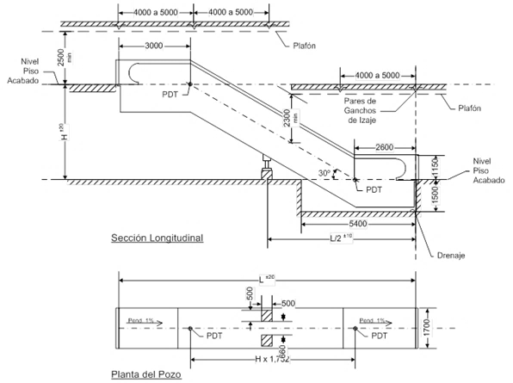
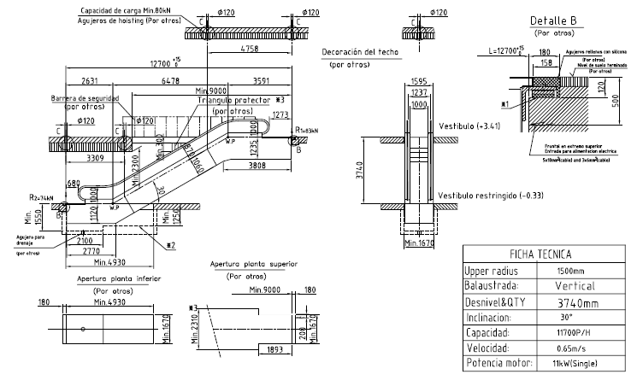
Accesibilidad: Escaleras y Ascensores
Escaleras
Las escaleras serán un sistema de alta capacidad con las siguientes características funcionales:
Sentido de marcha reversible.
Sistema de arranque suave.
Señales y sensores de presencia (fotocélulas) a lo largo de toda su longitud.
Peldaños antideslizantes de aluminio anticorrosivo inyectado en una sola pieza.
Freno automático de emergencia.
Armarios sellados, resistentes a la intemperie y al vandalismo.
Notes:
Velocidad mínima 0,65m/s
Capacidad mínima 11.700 personas/hora
Inclinación 30º
Las escaleras serán un sistema de alta capacidad con las siguientes características funcionales:
Sentido de marcha reversible.
Sistema de arranque suave.
Peldaños antideslizantes de aluminio anticorrosivo inyectado en una sola pieza.
Luz de emergencia con alimentación desde baterías.
Chapas con llave de seguridad.
Los armarios de los equipos deberán estar sellados contra la entrada de polvo y humedad, ser resistentes a la intemperie y su construcción será a prueba o resistente al vandalismo.
Freno automático de emergencia.
Señales y sensores de presencia (fotocélulas) a lo largo de toda su longitud.

Slide 9
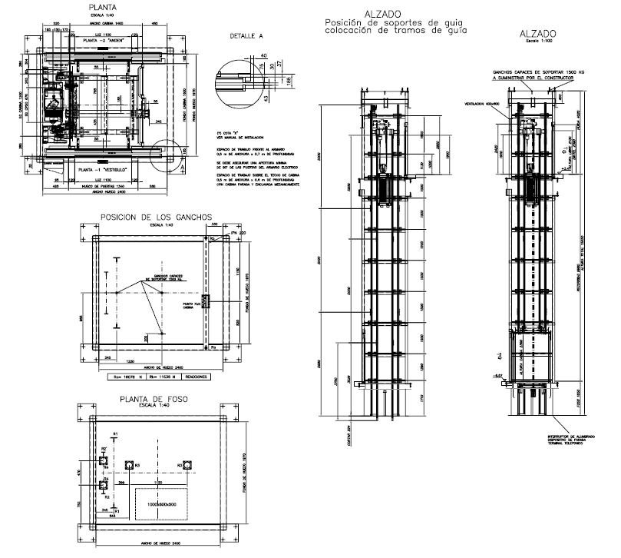
Accesibilidad: Escaleras y Ascensores
Ascensores
Los elevadores serán sin cuartos de máquinas, de alta capacidad y tendrán las siguientes características funcionales:
Capacidad: 13 personas/1000kg.
Arranques: 180 por hora.
Velocidad: 1m/s mínimo.
Confort: acondicionamiento del aire de la cabina y evacuación de aire caliente en el pozo.
Notes:
Dentro de las características de diseño se consideran los siguientes puntos clave:
Los elevadores serán de tipo “zócalo” (sin cuartos de máquinas), de alta capacidad y tendrán las siguientes características funcionales:
Capacidad: 13 personas/1000kg.
Arranques: 180 por hora.
Velocidad: 1m/s mínimo.
Confort: acondicionamiento del aire de la cabina y evacuación de aire caliente en el pozo.
Arranque suave
Diseño y suministro: Como principal aspecto de diseño, suministro e implementación se tendrá en cuenta el aspecto de integración comentado anteriormente (Dimensionales, Estructurales, Drenaje, Contraincendios, Eléctricos y de Comunicaciones).
Seguridad: Los aspectos relacionados con la seguridad (extinción de incendios, marcha y fueras de servicio, sistema de rescate automático en ascensores, etc).
Operación: La interrelación con el telemando de estaciones, y la transmisión de todas estas señales de estado.
Confort: Situaciones de confort, principalmente de acondicionamiento del aire de la cabina y evacuación de aire caliente en el pozo.
Desempeño: Situaciones de funcionamiento y de vandalismo.

Slide 10
Accesibilidad: Escaleras y Ascensores
Detalles clave en la propuesta
Se consideran los siguientes puntos clave:
Diseño y suministro: Integración dimensional, estructural, drenaje, contraincendios, eléctrica y de comunicaciones.
Seguridad: extinción de incendios, marcha y fueras de servicio, Rescates automáticos, etc.
Operación: Integración total en el telemando de estaciones.
Desempeño y protección antivandálica.
Notes:
Dentro de las características de diseño se consideran los siguientes puntos clave:
Diseño y suministro: Como principal aspecto de diseño, suministro e implementación se tendrá en cuenta el aspecto de integración comentado anteriormente (Dimensionales, Estructurales, Drenaje, Contraincendios, Eléctricos y de Comunicaciones).
Seguridad: Los aspectos relacionados con la seguridad (extinción de incendios, marcha y fueras de servicio, sistema de rescate automático en ascensores, etc).
Operación: La interrelación con el telemando de estaciones, y la transmisión de todas estas señales de estado.
Confort: Situaciones de confort, principalmente de acondicionamiento del aire de la cabina y evacuación de aire caliente en el pozo.
Desempeño: Situaciones de funcionamiento y de vandalismo.

Slide 11
Gracias por su atención
Anotar el título del tema que está siendo explicado

